Slide 1
Vampire Exodus
2차 발표 PT
2016180042 진윤성

Slide 2
게임 컨셉트
도망치고, 모험하며, 살아남아라!
장르: 플랫폼 어드벤처 – 현실처럼 중력이 작용하는 세계이다.
메뉴를 포함하여 모든 것을 키보드로 조작한다.

Slide 3
개발 범위
내용 | 상세
캐릭터 | 키보드로 조작, 2단 점프와 순간 이동 등의 특수 능력 해금
게임 핵심 기능 | 중력과 충돌 시스템, 실제 단위에 기반한 움직임과 시간. 스테이지마다 제한 시간이 있다.
게임 연출 | NPC 의 대화 메시지 띄우기, 게임 진행 중 이벤트 발생. 개체가 죽거나 데미지를 받을 시 출혈 효과 발생,
맵 테마와 스테이지 | 스테이지 마다 등장 NPC 와 아이템이 다르다. 테마에는 마을, 숲, 도시가 있다.
적과 NPC | NPC 들은 가만히 있거나, 좌우로 이동하거나, 플레이어를 따라오는 단순한 인공지능을 갖고 있다.
그래픽 | 테마 별로 3개 정도의 블록 그래픽과 하나의 배경 그래픽.
사운드 | NPC 별로 죽는 소리, UI 와 효과음 등을 포함해서 20가지 정도.

Slide 4
개발 상황
주차 | 상세
1주차 | 리소스 수집 | (100%) 필요한 그래픽 리소스는 모두 구하였다. 구한 리소스에 맞춰 객체도 만들어 놓았다.
2주차 | 중력과 충돌 | (100%) 바닥이나 천장에 끼는 일 없이 캐릭터가 완만하게 움직인다.
3주차 | 플레이어 객체 | (80%) 스테이지 작업이 아직 완성이 안되어 스테이지 진행에 따른 능력 해금이 없다. 이동 부분은 완성되었다.
4주차 | NPC와 상호작용 | (70%) 객체끼리 충돌, 공격, 객체 검색. 모든 적들을 클래스로 구현해 놓지는 않았지만 대기, 이동, 추격 인공지능의 틀은 완성되었다.
5주차 | 지형 생성, 테마 작업 | (50%) 지금은 문자열에서 맵 정보를 읽어오는데 json 으로 교체하면 더 유연하게 스테이지를 생성할 수 있을 것이다. 읽어와서 생성하는 부분은 완료되었다. 그러나 아직 모든 스테이지가 완성되지는 않았다.
6주차
7주차 | 인터페이스 | (20%) 시작 로고와 메인 메뉴는 완료되었다. + 메시지 창, 일시 정지 메뉴, 게임 오버 / 스테이지 완료 메뉴
8주차 | 점검 및 릴리즈 | 마무리

Slide 5
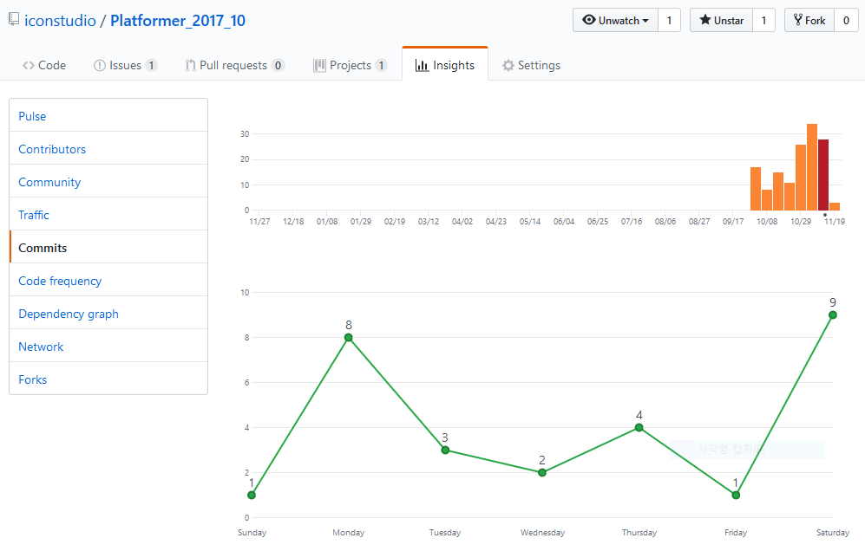
Github 커밋 통계

Slide 6
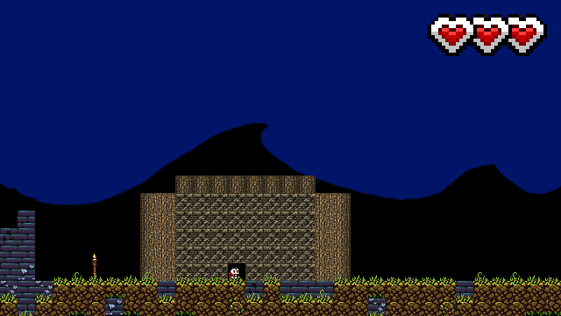
게임 실행 영상

